Slide 1
Les femmes et l’espace public sous la République islamique d’Iran : de la résistance à la subversion
Marie Ladier-Fouladi CNRS – EHESS (IIAC/TRAM)

Slide 2
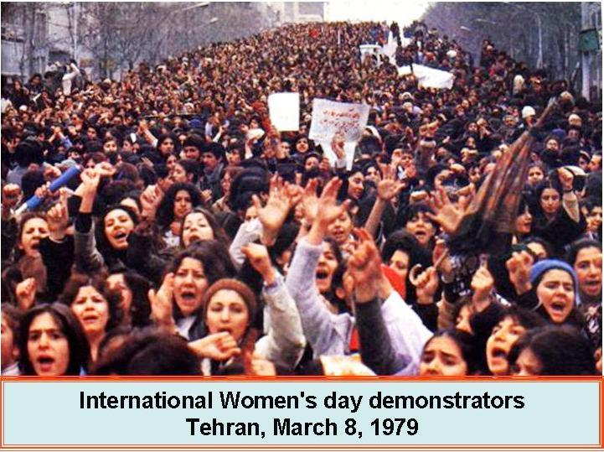

Slide 3
Tenue islamique imposée aux petites écolières

Slide 4
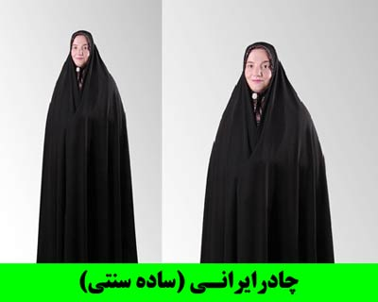
Tchador traditionnel iranien

Slide 5
Voiles islamiques recommandés

Slide 6
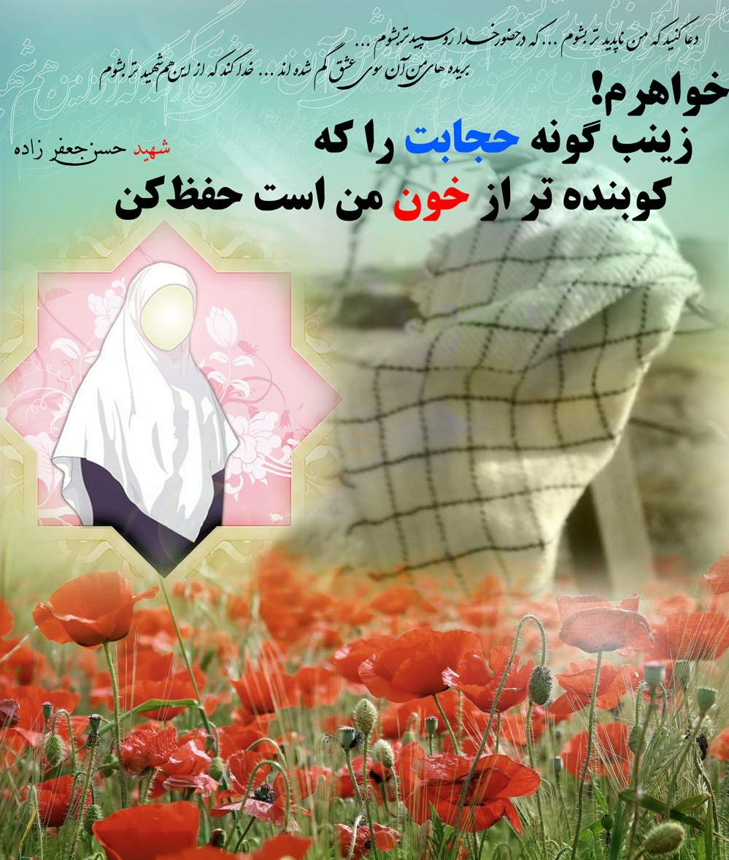
Ma Sœur ! Garde ton hejab comme Zeynab, son impact est plus percutant que celui de mon sang. Martyr Hassan Jafarzadeh

Slide 7
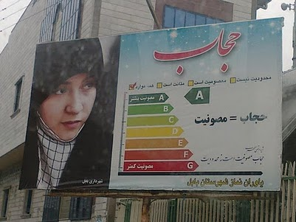
Hejab = Sécurité

Slide 8
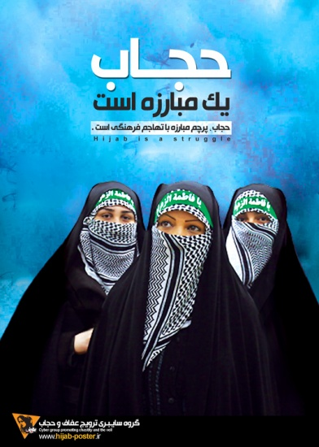
Hejab est une lutte ! Hejab est l’étendard de la lutte contre l’agression culturelle.

Slide 9
Les Iraniennes transgressent la loi …

Slide 10
Les Iraniennes transgressent la loi …

Slide 11
Les Iraniennes transgressent la loi …

Slide 12
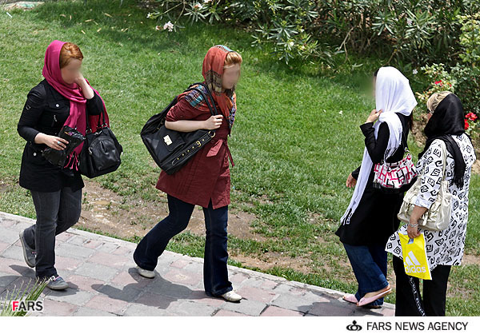
Les Iraniennes transgressent la loi …

Slide 13
Les milices des mœurs interpellent les femmes dont le voile n’est pas conforme aux normes

Slide 14
Les milices des mœurs interpellent les femmes dont le voile n’est pas conforme aux normes

Slide 15
Les milices des mœurs interpellent les femmes dont le voile n’est pas conforme aux normes

Slide 16
Les milices des mœurs interpellent les femmes dont le voile n’est pas conforme aux normes

Slide 17
Les Iraniennes subvertissent la loi sur l’obligation de porter le voile islamique

Slide 18
Manifestation de joie après l’élection de Rohani
La jeune femme se dévoile publiquement
(Téhéran, le 15 juin 2013)

Slide 19
Dans l’après-midi [du 15 juillet 2013], deux femmes ont défié le régime le visage découvert en retirant leur voile dans l’espace public et en plus sous un panneau rappelant la peine de 2 mois de prison ferme encourue pour le non-respect de la loi sur l’obligation de porter le voile!

